Slide 1
Den akutte påvirkning (Skæv) | Den kroniske påvirkning (Hverdagen)
Optimistisk, Tænker: “Det går nok” | Opgivende, Tænker: “Det går ikke”
Fnisende og pjattende | Mere alvorlig og trist
Afslappet og imødekommende | Irritabel og opfarende
Udadvendt (typisk de første 30 min.) | Indadvendt
Fortæller om følelser og tanker | Lukker sig inde følelsesmæssigt
Får nye ideer til projekter | Tager intet initiativ
Synes at alt er spændende | Mister hurtigt interessen
PowerPoint 8.1

Slide 2

PowerPoint 8.2

Slide 3
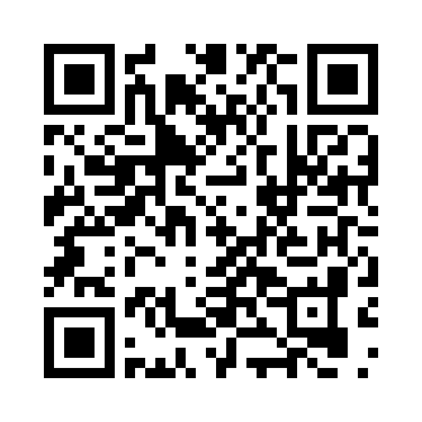
Link til feedback-skema:
http://bit.do/forum100
QR:
Rusmiddel-
forebyggende
undervisning

